Slide 1
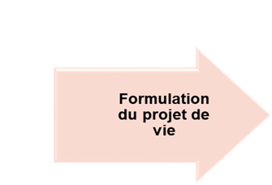
Parcours d’une demande MDPH
En situation de handicap, j’ai besoin d’aide -
?
Envoi du dossier de demande
Instruction
PAT
Evaluation
PAT
Décision de la CDAPH
Demande MDPH
Saisissiez votre demande auprès de la MDPH via le télé service :
MDPH Yvelines | MDPH en ligne (cnsa.fr)
Ou
Téléchargez le formulaire de demande et certificat MDPH :
https://www.78-92.fr/annuaire/aides-et-services/detail/les-formulaires-de-demande-mdph
Adressez le à :
MDPH 78
TSA 60100
78539 BUC CEDEX
Notes:
4 pieces à joindre
Formulaire de demande
Piece d’identité
Justificatif de domicile
Certificat médical

Slide 2
Parcours d’une demande d’aide à l’autonomie (DAA) pour obtenir l’ allocation personnalisée d’autonomie (APA) notamment
Agé, j’ai besoin d’aide à domicile pour préparer mes repas
Difficulté pour mes repas
Expression de la demande
Dossier DAA
Envoi du dossier de demande
Instruction
PGCA
Evaluation
PAT
Décision du CD
Plan d’aide APA
Téléchargez le formulaire de demande et certificat médical de Demande d’Aide à l’Autonomie DAA :
https://78-92.fr/annuaire/aides-et-services/detail/allocation-personnalisee-dautonomie-apa

Hôtel du Département
DA MDA
PGCA
2, place André Mignot
78012 VERSAILLES CEDEX

